Slide 1

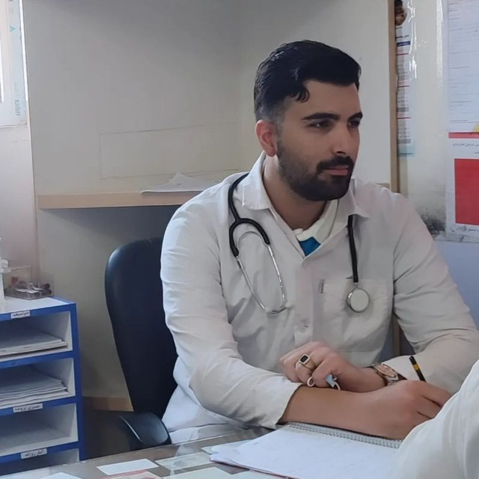
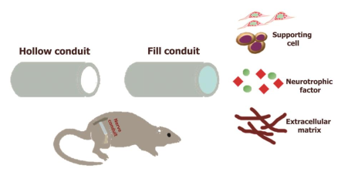
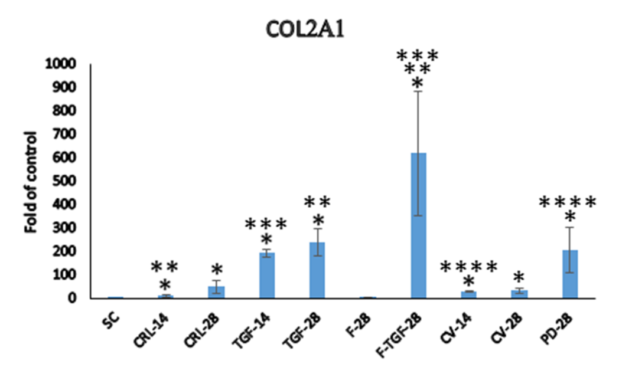
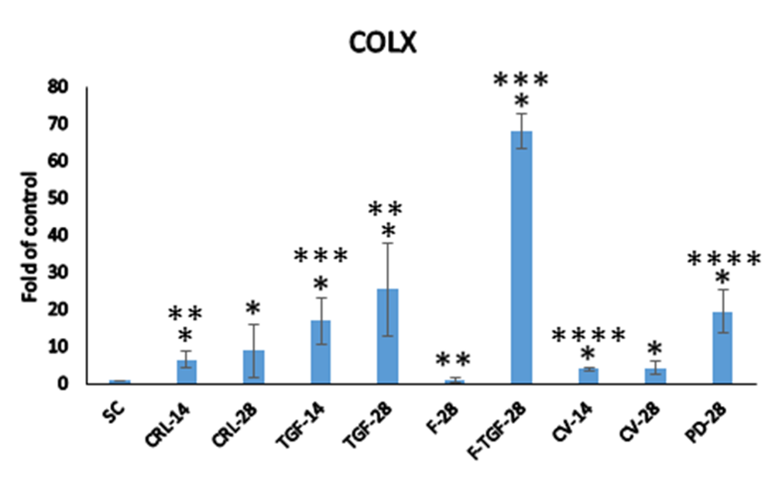

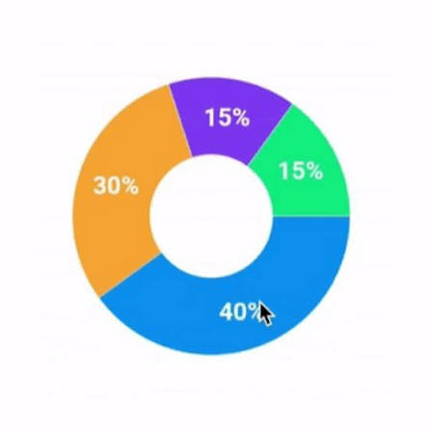
کد مقاله: ۱۷۳۳
تأثیر اینتوباسیون پیش‌بیمارستانی بر بقای بیماران ترومایی و پیامدهای بالینی
یک مطالعه مرور روایی
شایان محبی نورالدین‌وند¹، مهدی زمان‌زاده²
¹ فوریت‌های پزشکی، دانشگاه علوم پزشکی اهواز، اهواز، ایران
² هوشبری، دانشگاه علوم پزشکی اهواز، اهواز، ایران
shanimhb9@gmail.com
پیام کلیدی
نتیجه‌گیری
یافته‌ها
مقدمه
• اینتوباسیون در بیماران منتخبِ ناتوان از حفاظت راه هوایی یا مبتلا به نارسایی شدید تنفسی می‌تواند حیاتی باشد.
• شواهد درباره اثر مستقل اینتوباسیون پیش‌بیمارستانی بر مرگ‌ومیر، به‌ویژه در آسیب مغزی تروماتیک، یکسان نیست.
• مهارت تیم، پیشگیری از هیپوکسمی و افت فشارخون، تأیید محل لوله و پرهیز از تأخیر در انتقال، عوامل کلیدی پیامد هستند.
یافته‌های کلیدی
تروما از علل مهم مرگ‌ومیر و ناتوانی است. اختلال راه هوایی، هیپوکسمی و تهویه نامناسب می‌توانند آسیب ثانویه را تشدید کنند؛ به‌ویژه در آسیب مغزی تروماتیک.
اینتوباسیون داخل نای روشی پیشرفته برای تأمین راه هوایی و تهویه کنترل‌شده است، اما در محیط پیش‌بیمارستانی با چالش‌هایی مانند شرایط نامساعد صحنه، راه هوایی دشوار و ضرورت انتقال سریع همراه است. بنابراین، سود این مداخله به انتخاب بیمار و کیفیت اجرا وابسته است.
انتخاب بیمار
سود در برابر خطر
۲۰۲۲ | ۱۹ مطالعه
تفاوت معناداری در مرگ‌ومیر گزارش نشد
۱ انتخاب بیمار
بر پایه اندیکاسیون بالینی
۲ اجرای استاندارد
تیم آموزش‌دیده و تلاش مؤثر
اجرای استاندارد
تیم آموزش‌دیده
پایش و انتقال
کاپنوگرافی و انتقال سریع
۳ پایش مداوم
اکسیژن، فشارخون و محل لوله
۴ انتقال سریع
پرهیز از تأخیر غیرضروری
۲۰۲۳ | ۱۸ مطالعه، ۴۱٬۱۸۵ بیمار
افزایش شانس مرگ‌ومیر گزارش شد؛ تفسیر علّی محدود است
منابع کلیدی
۲۰۲۴ | ۲۴ مطالعه، ۵۶٬۵۴۳ بیمار
تفاوت معناداری در مرگ‌ومیر یا عوارض مشاهده نشد
روش‌ها
نتیجه‌گیری: اینتوباسیون برای همه بیماران ترومایی برتری قطعی ندارد؛ انتخاب صحیح بیمار، مهارت تیم و اجرای ایمن تعیین‌کننده‌اند.
۱. Braithwaite S, et al. Prehospital Trauma Airway Management: An NAEMSP Position Statement and Resource Document. Prehosp Emerg Care. 2022;26(sup1):64–71.
۲. Anderson JL, et al. Pre-hospital tracheal intubation in severe traumatic brain injury: a systematic review and meta-analysis. Br J Anaesth. 2022;129(6):977–984. doi:10.1016/j.bja.2022.07.033.
۳. Shafique MA, et al. Assessing the impact of pre-hospital airway management on severe traumatic brain injury: A systematic review and meta-analysis. Am J Emerg Med. 2024;78:188–195. doi:10.1016/j.ajem.2024.01.030.
نمودار مقایسه‌ای نتایج سه مرور/فراتحلیل گزارش‌شده در مقاله
این مقاله با رویکرد مرور روایی تدوین شد. منابع شامل مطالعات مروری، فراتحلیل‌ها، پژوهش‌های بالینی و توصیه‌های تخصصی مرتبط با مدیریت راه هوایی در تروما بود. پایگاه‌های مورد استفاده: PubMed، Magiran، SID و Scopus.
محورهای بررسی: مرگ‌ومیر و پیامدهای عصبی، مهارت ارائه‌دهندگان خدمت، عوارض اینتوباسیون، مراقبت پس از لوله‌گذاری و تأخیر در انتقال. به دلیل ماهیت روایی مطالعه، غربالگری نظام‌مند و ارزیابی رسمی خطر سوگیری انجام نشد.
شواهد درباره پیامدها
• فراتحلیل Anderson و همکاران (۲۰۲۲؛ ۱۹ مطالعه): تفاوت معناداری در مرگ‌ومیر گزارش نشد.
• فراتحلیل Zhou و Ji (۲۰۲۳؛ ۱۸ مطالعه، ۴۱٬۱۸۵ بیمار): افزایش شانس مرگ‌ومیر گزارش شد؛ اما ناهمگونی مطالعات و ماهیت مشاهده‌ای آن‌ها، برداشت علت‌ومعلولی را محدود می‌کند.
• فراتحلیل سال ۲۰۲۴ (۲۴ مطالعه، ۵۶٬۵۴۳ بیمار): تفاوت معناداری در مرگ‌ومیر یا عوارض مشاهده نشد.
• تجربه تیم اهمیت دارد: تجربه محدود ارائه‌دهنده با پیامد نامطلوب‌تر همراه گزارش شده است.
جمع‌بندی: شواهد درباره اثر مستقل اینتوباسیون بر مرگ‌ومیر یکدست نیستند؛ انتخاب بیمار و کیفیت اجرا تعیین‌کننده‌اند.
عوارض و ایمنی
عوارض احتمالی شامل هیپوکسمی حین لوله‌گذاری، لوله‌گذاری مری، جابه‌جایی لوله، آسپیراسیون، آسیب بافتی و افت فشارخون است. تهویه با فشار مثبت می‌تواند در بیمار دچار شوک هموراژیک وضعیت همودینامیک را بدتر کند.
کاربرد در اورژانس پیش‌بیمارستانی ایران
پروتکل متناسب با صلاحیت نیروها، آموزش دوره‌ای، تجهیزات مناسب و ثبت اندیکاسیون، موفقیت تلاش نخست، عوارض، علائم حیاتی و زمان صحنه ضروری است. مطالعات چندمرکزی بومی می‌توانند به بهبود دستورالعمل‌ها کمک کنند.

